Slide 1
KMETIJA – oddih za navdih
Kako povezati formativno spremljanje pouka, kreativnost dijakov in okolico?
Vesna ROBNIK, prof. zgo. in soc.

Slide 2
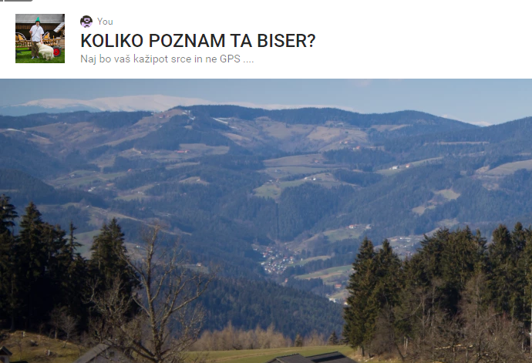
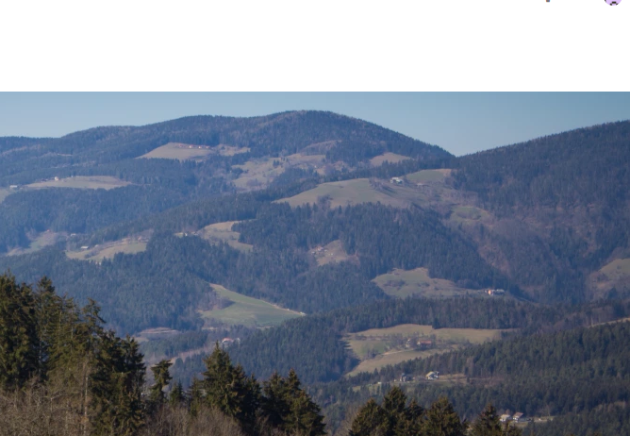

Slide 3
UČITELJ POSTANE MENTOR, USMERJEVALEC, POSLUŠALEC IN SPODBUJEVALEC
NAČRTOVANJE IN CILJI
KMETIJA - ODDIH ZA NAVDIH\Delavnice.mp4
POVEZOVANJE IN SODELOVANJE
PROMO SLO ITA.mp4
IZVEDBA
Poročila ob 5.mp4

Slide 4
IDEJNA ZASNOVA
Primeri dejavnosti | Dijaki definirajo, kaj bo njihov izdelek: viharjenje, zbiranje predlogov in pobud o izbrani tematiki.
RAZISKOVANJE
Primeri dejavnosti | Skupine dijakov raziskujejo: prakso iz svoje bližnje okolice, raziščejo obstoječa gradiva, izberejo primere končnih izdelkov, ki so podobni tistemu, kar sami nameravajo ustvariti.
NAČRTOVANJE
Primeri dejavnosti | Dijaki tvorijo skupine, razpravljajo, postavljajo vprašanja … Skupine izberejo ožjo temo za svoje delo. Izoblikujejo osnutek svojega projekta glede na to, komu je namenjen. Oblikujejo izvedbeni načrt del, opredelijo naloge, ki so ključne za uspešno izvedbo projekta .Razdelijo si delo, izdelajo časovni načrt in oddajo načrt dela.

Slide 5
USTVARJANJE
Primeri dejavnosti: | Dijaki na osnovi teoretičnih osnov raziskujejo: eksperimentalno, z anketni vprašalniki, se povežejo z zunanjimi strokovnjaki, inštitucijami... Ves čas sodelujejo, si izmenjajo skupne dokumente.
POIZVEDOVANJE
Primeri dejavnosti | Učenci zbirajo povratne informacije s spraševanjem strokovnjakov, bodočih potencialnih uporabnikov, sošolcev iz drugih skupin in učitelja.

Slide 6
IZBOLJŠAVA
Primeri dejavnosti | Glede na poizvedovanje dopolnijo in nadgradijo izdelek.
PREDSTAVITEV
Primeri dejavnosti/ | Dijaki predstavijo svoje delo in ugotovitve, ostali učenci sledijo predstavitvi, rešujejo naloge/vprašanja za preverjanje znanja, in kritično vrednotijo predstavitev.

Slide 7
ČEMU SO MOTIVACJSKI SENDVIČI POSLASTICA ZA DIJAKE?
Ali so dovolj pogosto na mojem, tvojem in njihovem jedilniku?

Slide 8
Pravilno izrečena kritika naj zazveni kot povratna informacija brez presojanja.
Dijaku je treba brez obsojanja (ali vrednotenja) opisati:
kaj konkretno je počel/naredil/izdelal,
kaj naj spremeni/izboljša/preoblikuje,
kakšne pozitivne spremembe bodo nastale,
če bo
upošteval predloge/priporočila/želje/morda zahteve …

Slide 9
IN KO JE PROJEKTA KONEC, sledi pogled nazaj…

Slide 10
MALO ZA ŠALO, MALO ZARES OB PRIČETKU NOVEGA ŠOLSKEGA LETA

Slide 11
Sanje se začnejo največkrat z učiteljem,
ki verjame v vas, vas pritegne in dvigne
na višjo raven, včasih tudi z ostro
palico, ki ji rečemo resnica.
Dan Rather

